Slide 1
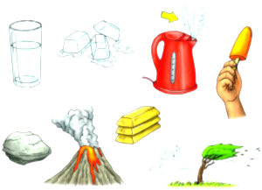
CHỦ ĐỀ 3:
CHẤT VÀ SỰ BiẾN ĐỔI CỦA CHẤT
BÀI 5. SỰ ĐA DẠNG CỦA CHẤT

Slide 2
I. CHẤT Ở XUNG QUANH TA
II. BA THỂ CỦA CHẤT VÀ ĐẶC ĐIỂM CỦA CHÚNG

Slide 3
I. CHẤT Ở XUNG QUANH TA
Các em xem thông tin SGK và xem hình 5.1 SGK/30 hãy:
Sắp xếp những vật thể trong hình 5.1 theo nhóm: vật thể tự nhiên, vật thể nhân tạo, vật thể sống và vật thể không sống?
Trong cây bút chì và trong nước biển thì chất gì tạo nên cây bút chì và nước biển?
Em hãy kể tên các vật thể chứa một trong các chất sau: Sắt, tinh bột, đường

Slide 4
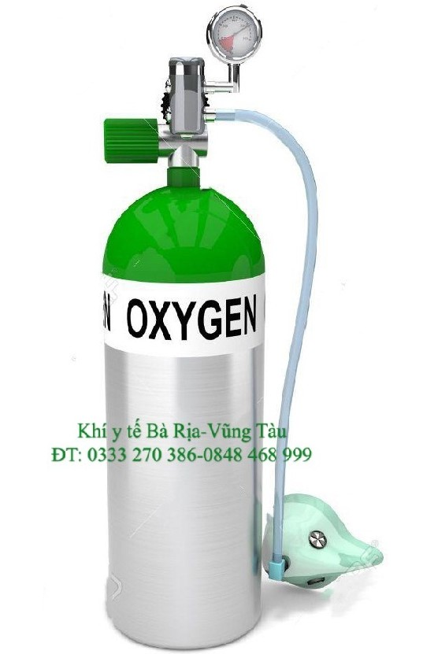
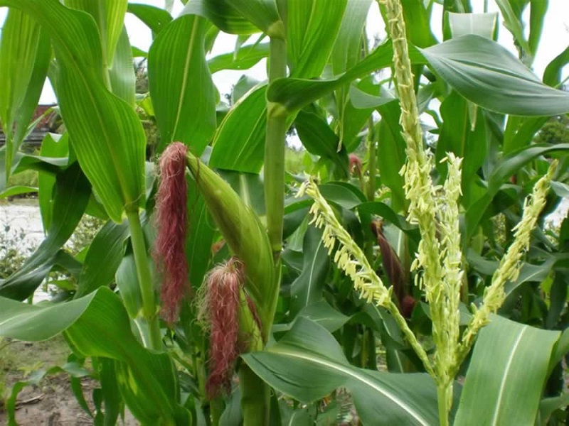
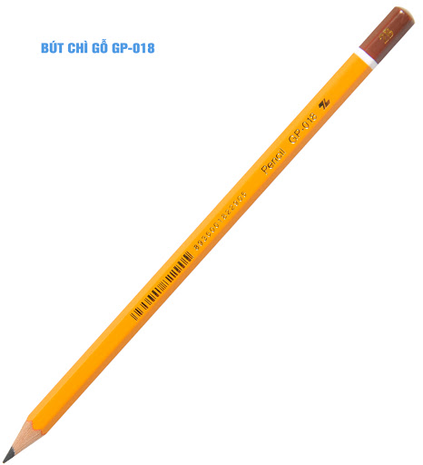
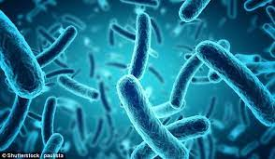
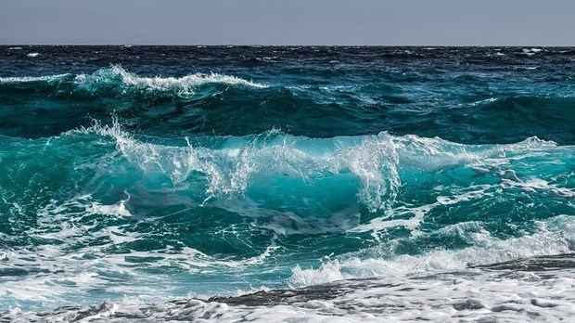
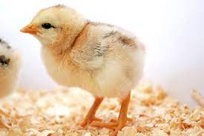
Hình 5.1

Slide 5
Chọn từ thích hợp trong các từ cho dưới đây để hoàn thành câu bên dưới: Đây cũng là nội dung bài học
vật thể
Chất
một
nhiều
a. ……………. tạo nên ………………...
Ở đâu có vật thể, ở đó có ………………………….…
b. Một vật thể có thể do ……… hoặc ……………… chất tạo nên.
Một chất có thể có trong ………………….… vật thể.
chất
nhiều

Slide 6
I. CHẤT Ở XUNG QUANH TA
Chất ở xung quanh chúng ta, ở đâu có vật thể là ở đó có chất.
VD:
Nước biển: nước, muối ăn
- Cái bàn: gỗ, sắt, nhựa

Slide 7
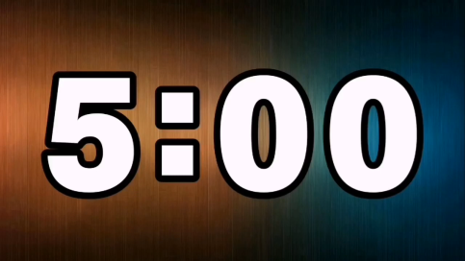
II. Ba thể của chất và đặc điểm của chúng
Em hãy kể tên một số chất rắn, chất lỏng, chất khí mà em biết?
Hoạt động nhóm
Thời gian: 5 phút
Nhiệm vụ: Hoàn thiện mục I.3 trong phiếu bài tập

Slide 8
Đặc điểm Chất | Khối lượng | Hình dạng | Kích thước( thể tích) | Các hạt vật chất
Chất rắn
Chất lỏng
Chất khí

Slide 9
Đặc điểm Chất | Khối lượng | Hình dạng | Kích thước ( thể tích) | Các hạt vật chất
Chất rắn | Xác định | Xác định | Xác định | Liên kết chặt chẽ
Chất lỏng | Xác định | Không xác định | Xác định | Liên kết lỏng lẻo
Chất khí | Xác định | Không xác định | Không xác định | Chuyển động tự do

Slide 10
II. BA THỂ CỦA CHẤT VÀ ĐẶC ĐIỂM CỦA CHÚNG
Chất có thể tồn tại ở 3 thể rắn, lỏng, khí. Ở nhiệt độ phòng chất ở thể rắn được gọi là chất rắn, chất ở thể lỏng được gọi là chất lỏng, chất ở thể khí gọi là chất khí
1. Chất rắn:
Chất rắn có khối lượng, hình dạng và thể tích xác định
2. Chất lỏng: có khối lượng và thể tích xác định. Chất lỏng không có hình dạng xác định mà có hình dạng của vật chứa nó. Chất lỏng dễ chảy
3. Chất khí có khối lượng xác định nhưng không có hình dạng và thể tích xác định. Chất khí có thể lan tỏa đi mọi hướng và chiếm toàn bộ thể tích bất kì vật nào chứa nó.

Slide 11
LUYỆN TẬP
Hoạt động: cá nhân
Thời gian: 5 phút
Nhiệm vụ: Hoàn thành phần luyện tập trang 31.

Slide 12
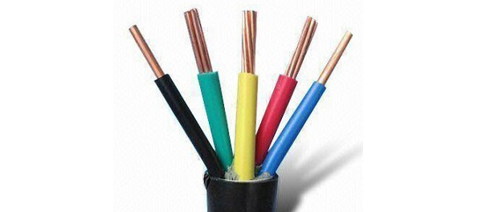

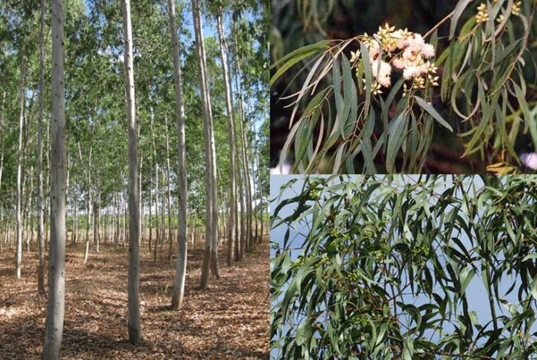
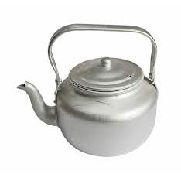

Slide 13
Vận dụng
Hoạt động: cá nhân
Thời gian: 5 phút
Nhiệm vụ: hoàn thành phần Vận dụng trong SGK trang 31,32

